Slide 1
Caso HRAnalytics

Slide 2
Índice
01
02
03
Entendimiento del Negocio
Feature Engineering
Análisis Exploratorio de Datos
04
05
Entrenamiento y Validación
Interpretación de Resultados y Conclusiones

Slide 3
01
Entendimiento del Negocio

Slide 4

Planteamiento del Problema
La alta rotación y deserción de trabajadores, lo cual dificulta la continuidad de procesos y proyectos, también la transferencia de conocimientos.

Slide 5
Caso de Estudio
Identificar a aquellos trabajadores con alta probabilidad de ser promovidos en la empresa HRANALYTICS

Slide 6
Planteamiento del Modelo
Objetivo del Negocio
Población Objetivo
Identificar qué empleados son aptos para ser promovidos.
Empleados de la empresa HRAnalytics

Slide 7
02
Análisis Exploratorio de Datos

Slide 8
Variables y Tipos de Datos
Object | department / region / education / gender/ recruitment_channel
Int64 | no_of_trainings / age / length_of_service / KPIs_met >80% / awards_won? / avg_training_score / is_promoted
Float64 | previous_year_rating

Slide 9
Análisis gráfico de variables y relación con el target

Slide 10
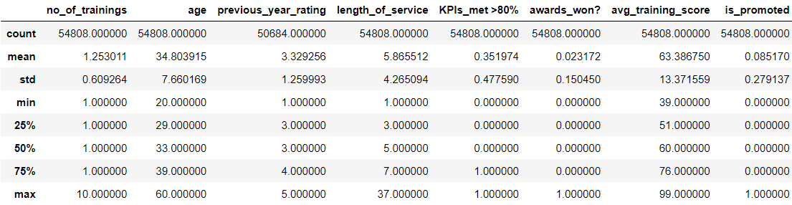
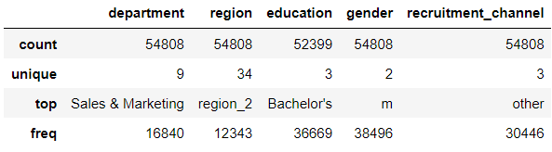
Análisis General
Numérica (8)
Categórica(5)

Slide 11

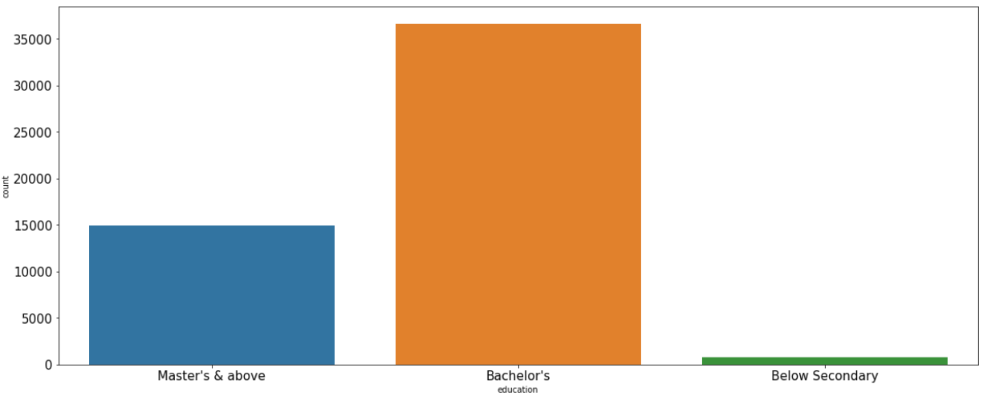
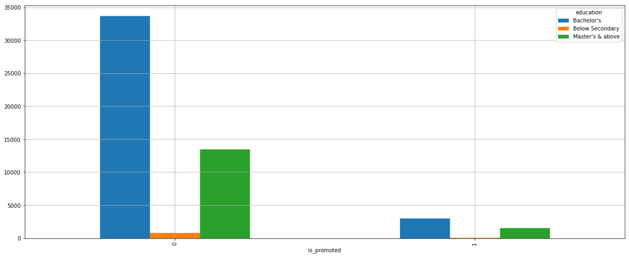
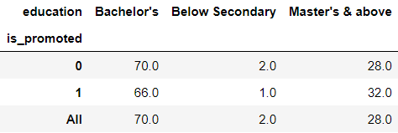
Variable: ‘education’
Comparando con el target

Slide 12
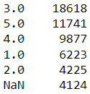
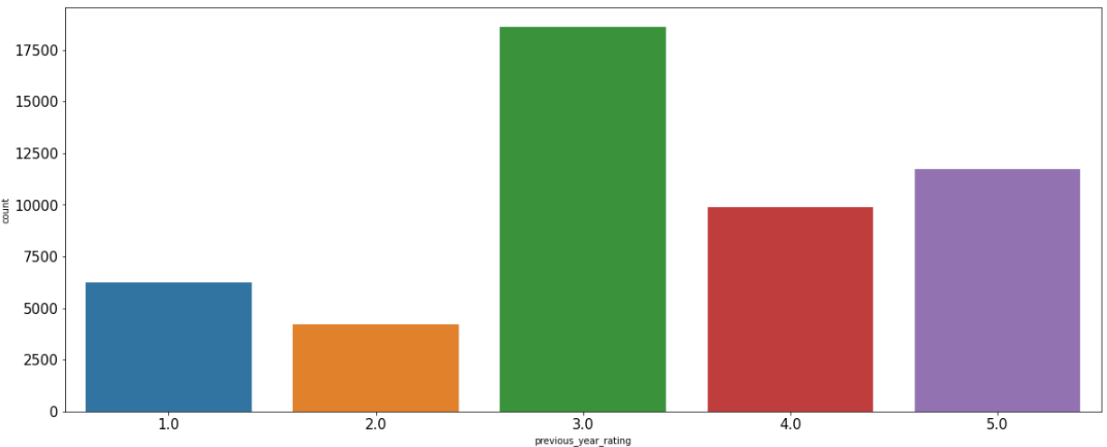
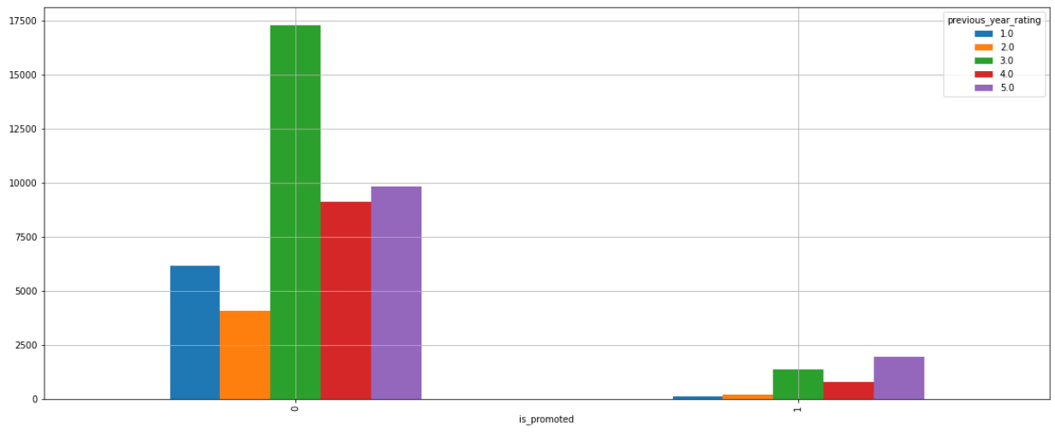
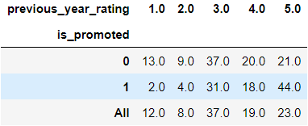
Variable: ‘previous_year_rating’
calificación
Comparando con el target

Slide 13
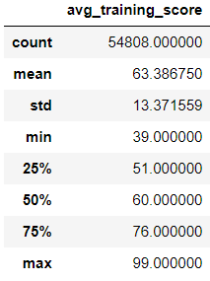
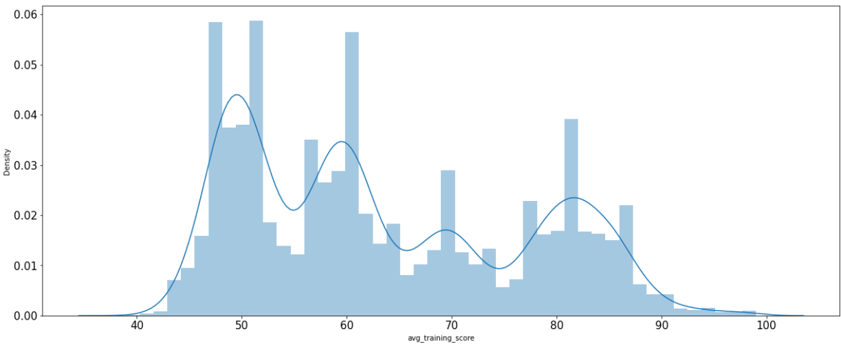
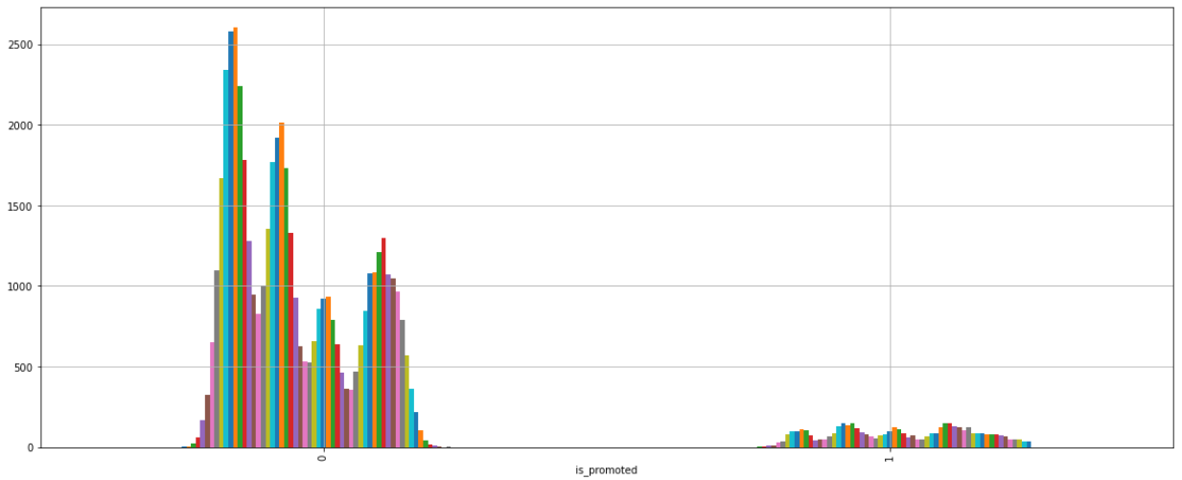
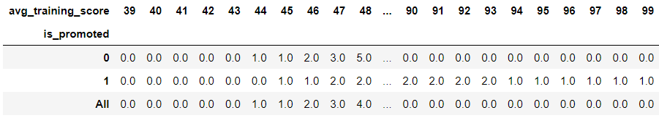
Variable: ‘avg_training_score’
Puntaje de Evaluaciones

Slide 14
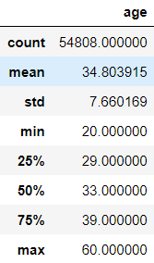
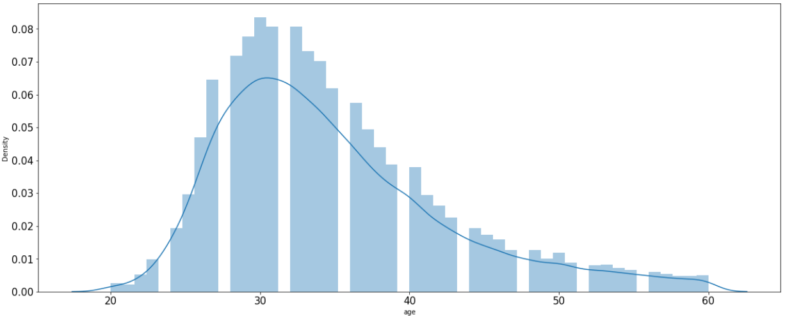
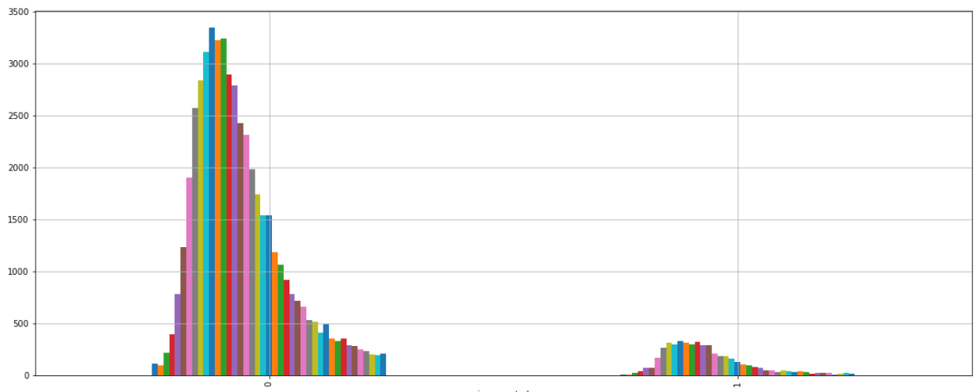
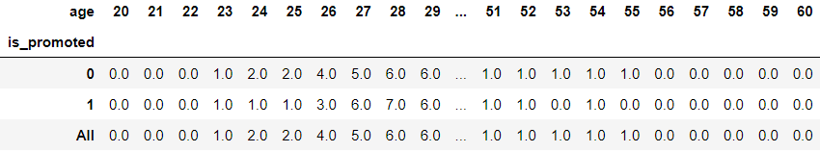
Variable: ‘age’

Slide 15
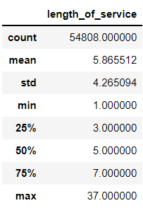
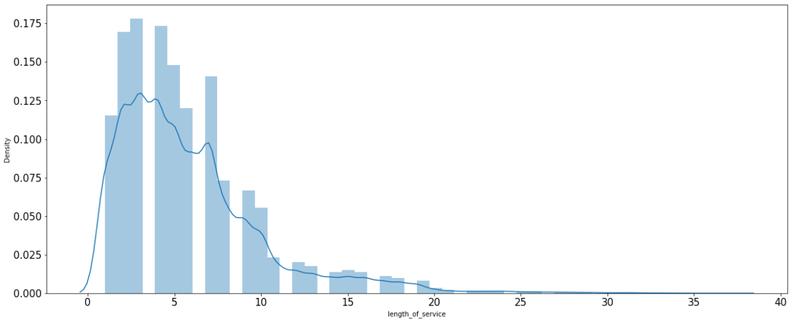
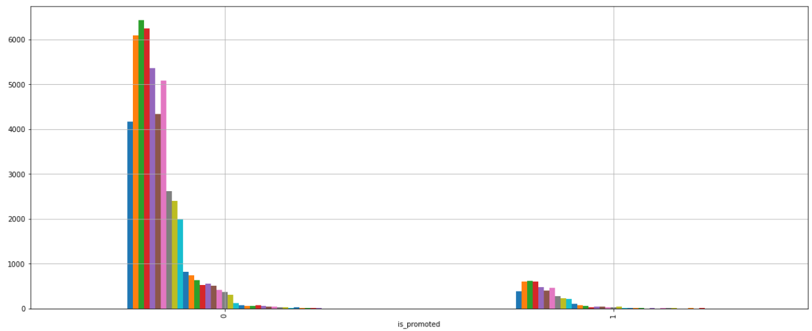
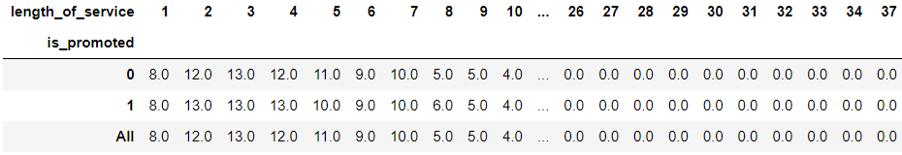
Variable: ‘length_of_service’

Slide 16
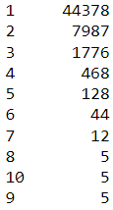
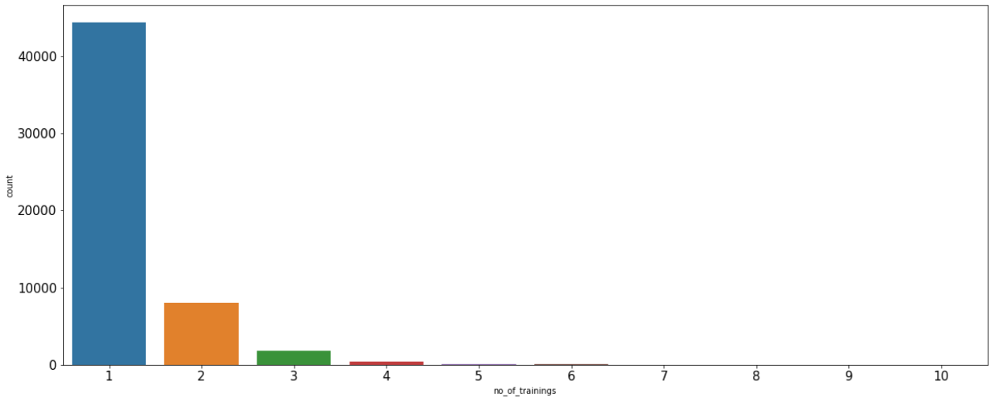
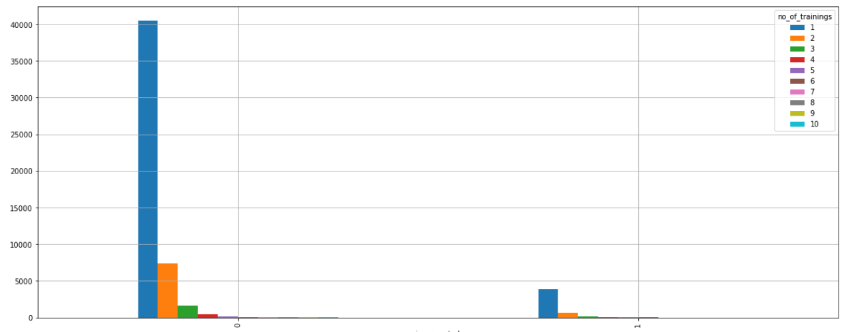
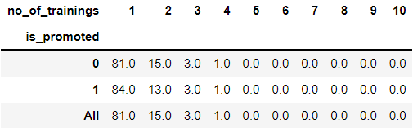
Variable: ‘no_of_trainings’

Slide 17

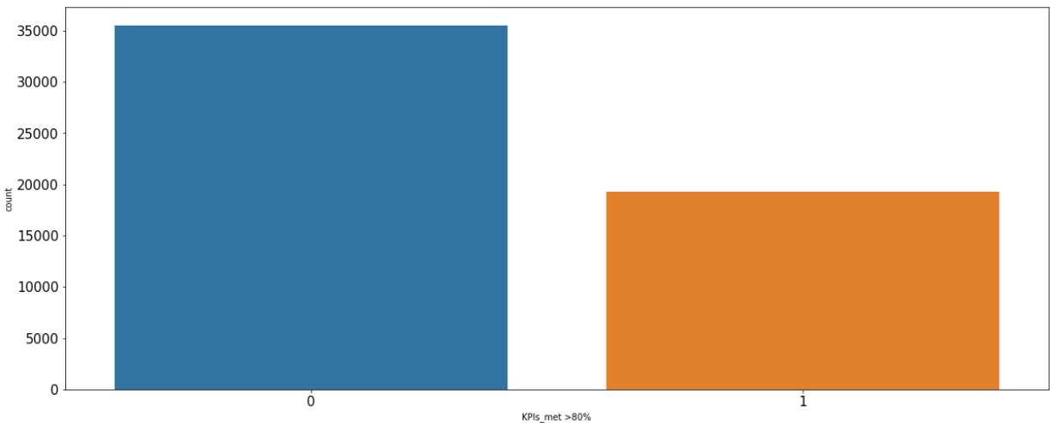
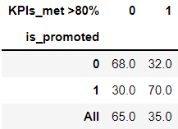
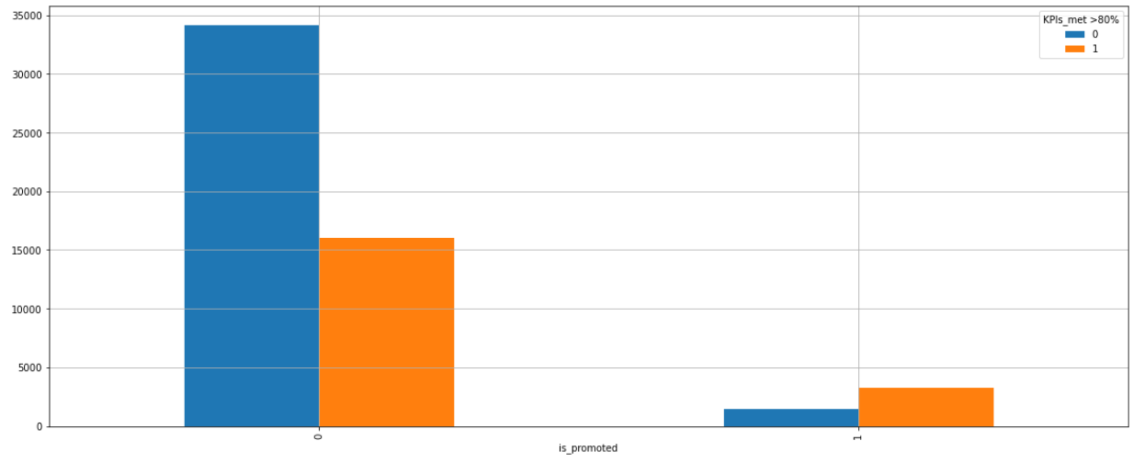
Variable: ‘KPIs_met >80%’
indicadores clave de rendimiento ) si es > 80% es 1 sino 0

Slide 18

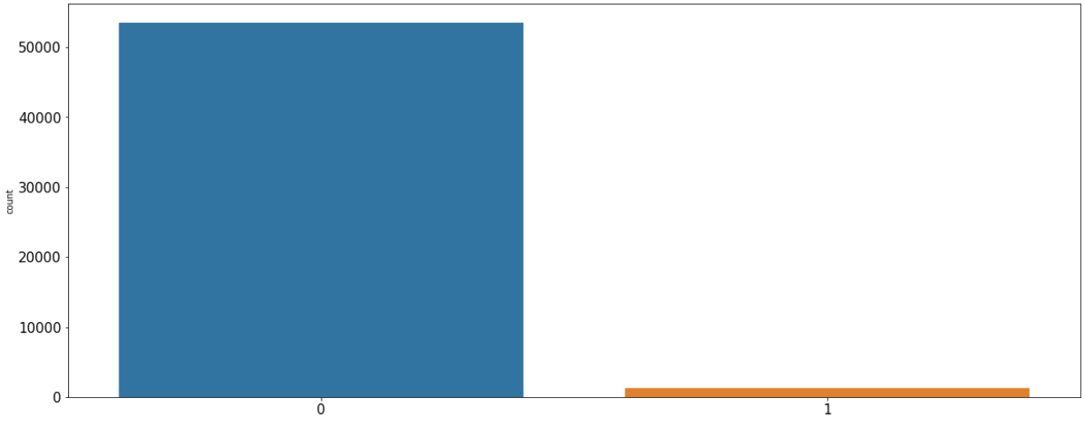
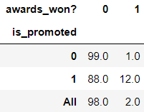
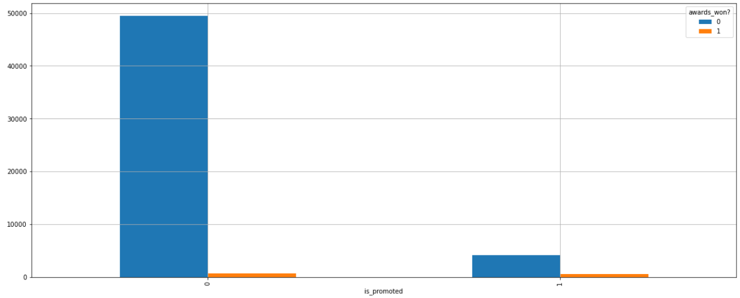
Variable: ‘awards_won?’

Slide 19
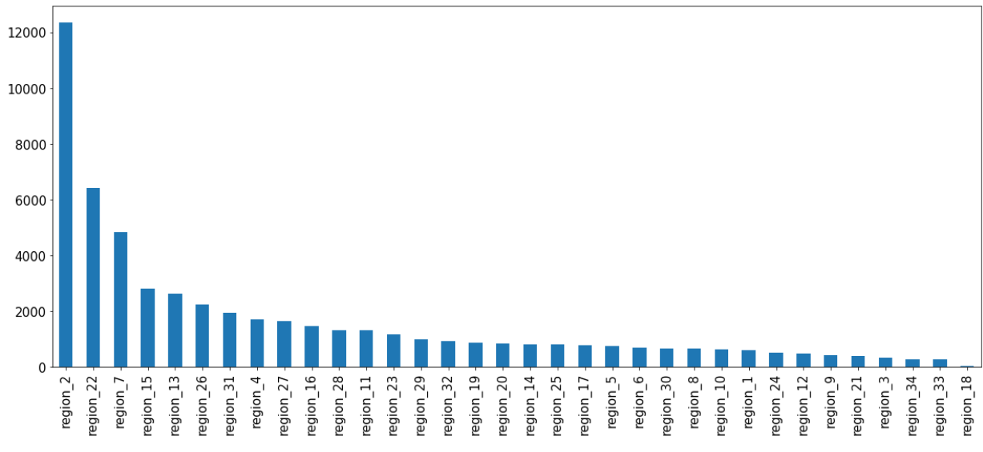
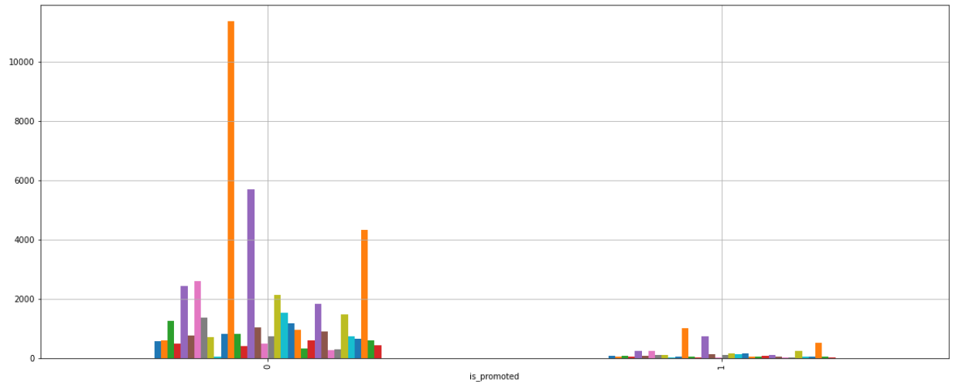
Variable: ‘region’

Slide 20
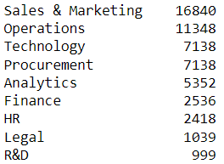
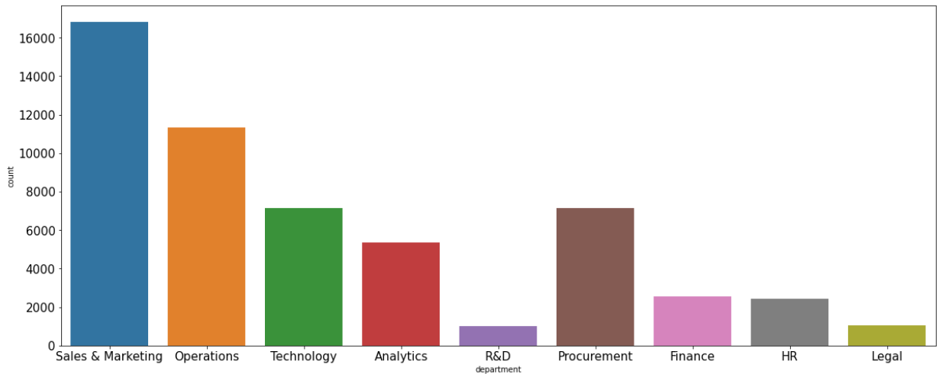
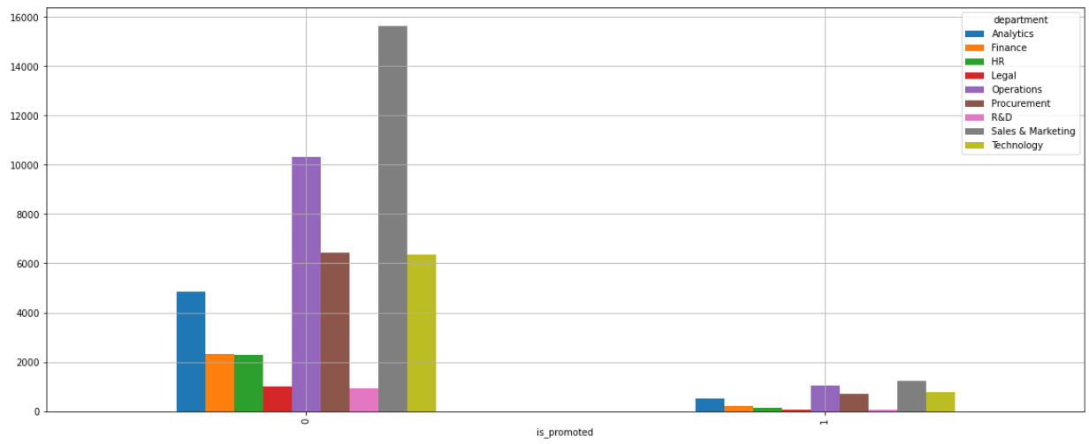
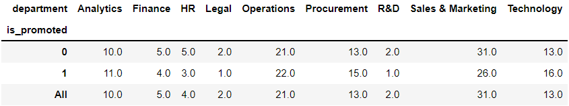
Variable: ‘department’

Slide 21

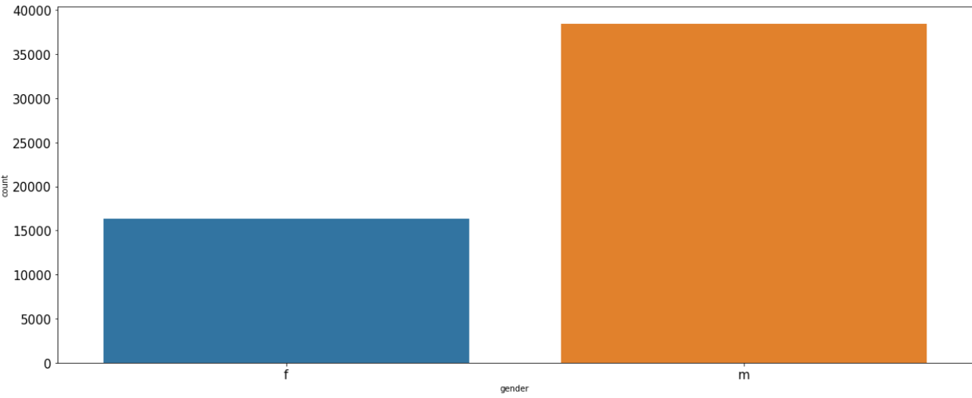
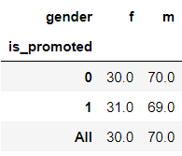
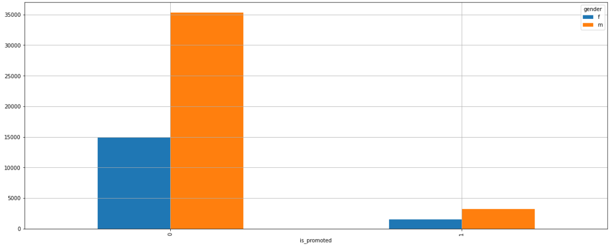
Variable: ‘gender’

Slide 22

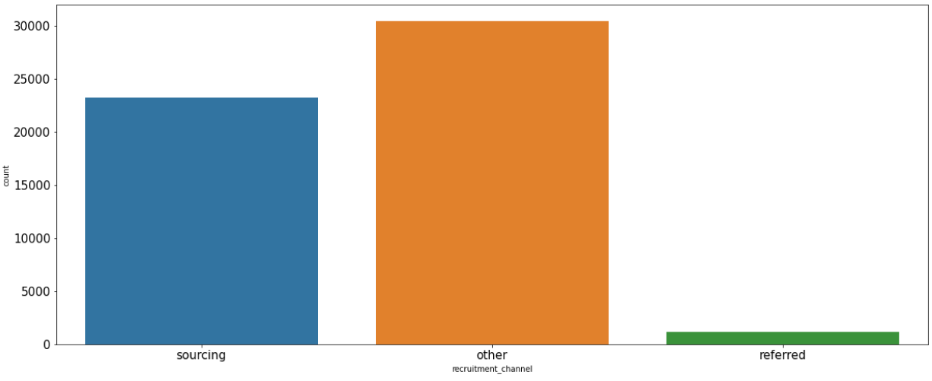
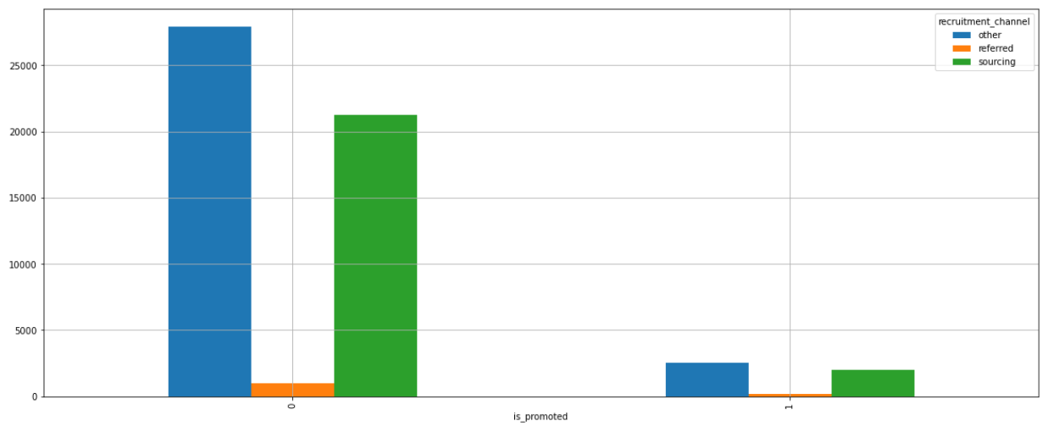
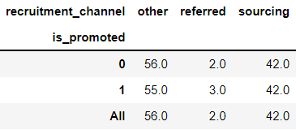
Variable: ‘recruitment_channel’

Slide 23
Revisión y tratamiento de missings y outliers

Slide 24
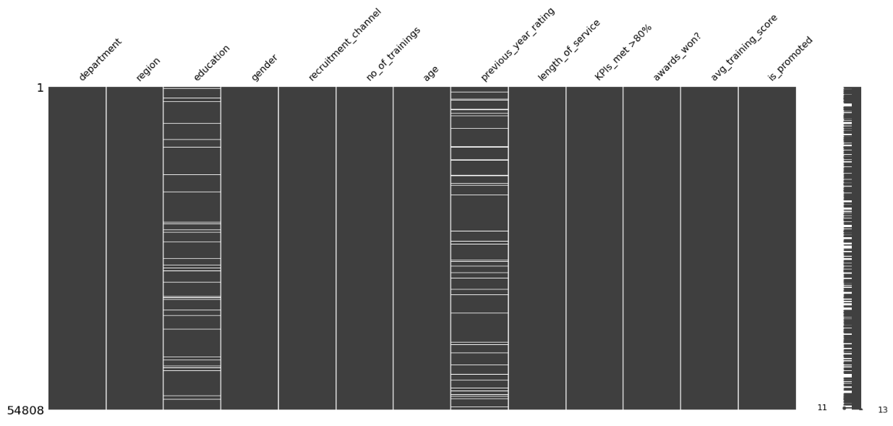
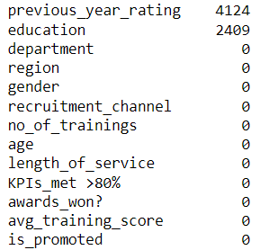
Tratamiento de valores nulos

Slide 25
Imputación de numéricas
‘previous_year_rating’
Na
Na
4124
0
Fill_value = 0
Elegimos rellenar con 0, ya que hemos averiguado que todos los que no tienen un dato en ‘previous_year_rating’ es porque recién están empezando a trabajar este año.

Slide 26
Imputación de categóricas
‘education’
Na
Na
2409
0
Strategy = most_frequent
Elegimos rellenar con la mayor frecuencia para el dato education porque la concentración de los datos pertenece al bachillerato.

Slide 27
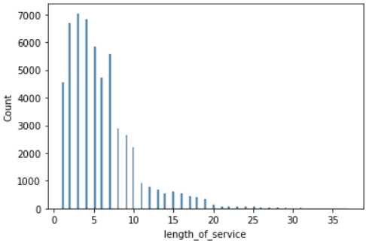
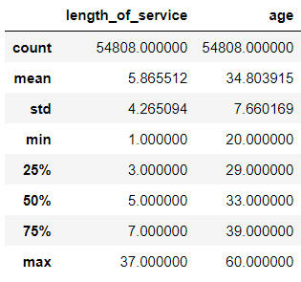
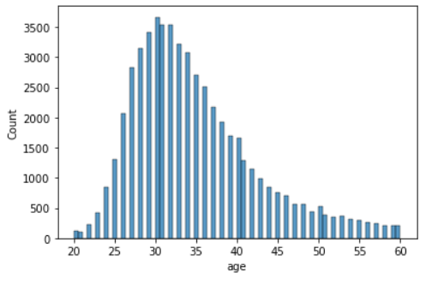
Outliers

Slide 28
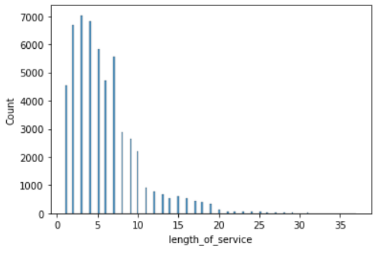
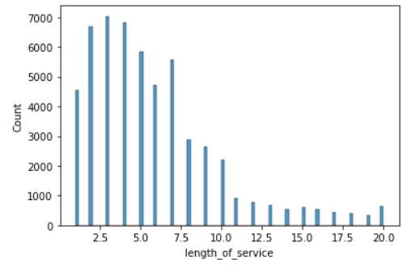



Antes
Después
Antes
Después
Con clip limita los bordes del desde el 1% al 99% de los datos.

Slide 29

Análisis de correlación
- 1) La variable ‘length_of_service’ y age están fuertemente relacionados. Si uno aumenta, el otro aumenta.
- 2) La variable target, ‘is promoted’, no se ve que tenga correlación fuerte con alguna variable.
- 3) La variable ‘KPI’ y ‘previous_year_rating’ tienen alguna relación también. Mientrás más puntaje de ‘previous_year_rating’ tengas, más probabilidad de tener ‘KPI > 80%’

Slide 30
03
Feature Engineering

Slide 31



Labeling/Encoding de variables categóricas
oneHotEncoding(get dummys)

Slide 32

Eliminar variables innecesarias
Nos quedamos con Pvalue < 0.05
Variables
15
12
Asi mismo eliminamos department y region
[‘department’, ‘region’]

Slide 33

Escalamiento o Normalización de Datos
Hemos elegido normalizar los datos. Ahora vemos los datos entre la escala de 0 a 1.
Con la normalización eliminamos las escalas para ahora si poder comparar los datos.

Slide 34
04
Entrenamiento y Validación

Slide 35
División en Train y Test
100%
80%
20%
Data Grande
Data Entrenamiento
Data Testeo

Slide 36



Balanceo de Base Train
SMOTE
Sampling_strategy = 0.3
Con balanceo
Sin balanceo
>20%
Con el balanceo hemos pasado de un 8% a un 23% cuando es_promoted=1

Slide 37

Selección e Importancia de Variables
Selección con validación cruzada del mejor número de características

Slide 38
Comparación y Selección del mejor Modelo
01
03
02
04
06
05
MODELO REGRESION LOGISTICA BINARIA
ÁRBOL DE CLASIFICACIÓN
ANALISIS DISCRIMINANTE
KNN
BAGGING Y BOOSTING
MODELOS ENSAMBLADOS

Slide 39



MODELO REGRESION LOGISTICA BINARIA
Del modelo se puede observar que los P-value son menores a 0.05, es decir, son significativas.

Slide 40



Al calcular lo VIF observamos que el efecto de multicolinealidad de mi base reducida es casi nulo, pues el VIF esta cercano a 1
Hallamos nuestro umbral
-El nivel de sensibilidad(Recall) del entrenamiento es muy similar a la precisión del entrenamiento.
-La sensibilidad, es el poder que tiene el modelo de predecir correctamente a la categoría positiva.
-El modelo aprende correctamente porque tiene una sensibilidad mayor al 50%.

Slide 41

Nuestra curva de regresión logística es mayor a 70% entonces el modelo está aprendiendo

Slide 42


MODELO ANALISIS DISCRIMINANTE
Para este modelo, necesitamos que la data este más balanceada
Con .priors_ observamos como esta balanceada la data.

Slide 43

Al momento de entrenar tenemos un nivel de sensibilidad (recall) de 31%, lo cual es menor al 50% requerido.
El Accuracy y el Recall están totalmente distintos, por lo el modelo no está aprendiendo correctamente.
Por lo tanto no es un buen modelo.
Se intentó hacer un balanceo del 50% para poder usar el modelo, pero se descarto ya que el modelo está aprendiendo.
DESCARTAMOS EL MODELO Y SEGUIMOS EN BUSCA DE OTROS.

Slide 44


Slide 45

MODELO ÁRBOL DE CLASIFICACIÓN

Slide 46

Los árboles de clasificación con cada partición miden la pureza, mientras más puro el nodo, el gini es mas cercano a cero.

Slide 47

Al momento de entrenar tenemos un nivel de sensibilidad de 22%, lo cual es menor al 50% requerido.
El Accuracy y el Recall están totalmente distintos, por lo el modelo no está aprendiendo correctamente.
Por lo tanto no es un buen modelo.
DESCARTAMOS EL MODELO Y SEGUIMOS EN BUSCA DE OTROS.

Slide 48


Slide 49


MODELO KNN
Para aplicar el modelo KNN es obligatorio que la data este escalada, de preferencia estandarizada, caso contrario no se va a poder aplicar el modelo.
ESCALAMIENTO
Con “n_neighbors=10”, estamos tomando los 10 vecinos más cercanos.
Se puede tomar entre 5 y 20 vecinos.
ENTRENAMOS

Slide 50


PREDICCIÓN
Al momento de entrenar tenemos un nivel de sensibilidad de 65%, superior al 50%.
El Accuracy y el Recall están bastante separados por lo que se puede tomar en cuenta, siempre y cuando no se consiga un mejor modelo.
Por lo tanto seguimos buscando un mejor modelo.

Slide 51
MODELOS ENSAMBLADOS
MODELO MAX VOTING
MODELO AVERAGING

Slide 52



MODELO MAX VOTING

Slide 53

MÉTRICAS DE CLASIFICACIÓN
Precisión es 89 %
Sensibilidad es 95 %

Slide 54



MODELO AVERAGING
CREAMOS 3 MODELOS
ENTRENAMOS
PREDICCIÓN

Slide 55

PREDICCIÓN FINAL
MÉTRICAS DE CLASIFICACIÓN
Precision es 89 %
Sensibilidad es 95 %

Slide 56

MODELO WEIGHTED AVERAGE

Slide 57

MÉTRICAS DE CLASIFICACIÓN
Precision es 89 %
Sensibilidad es 95 %

Slide 58


MODELO SUPERVISADO BAGGING

Slide 59

Al momento de entrenar tenemos un nivel de sensibilidad de 19%, que es inferior al mínimo requerido que es 50%.
El Accuaracy y el Recall están bastante separados por lo que se puede tomar en cuenta, siempre y cuando no se consiga un mejor modelo..
Por lo tanto seguimos buscando un mejor modelo.
DESCARTAMOS EL MODELO Y SEGUIMOS EN BUSCA DE OTROS.

Slide 60


MODELO SUPERVISADO ADABOOST
Instanciamos, especificamos y entrenamos el algoritmo

Slide 61

Al momento de entrenar tenemos un nivel de sensibilidad (recall) es de 9,3%, que es inferior al mínimo requerido que es 50%.
Por lo tanto seguimos buscando un mejor modelo.
DESCARTAMOS EL MODELO Y SEGUIMOS EN BUSCA DE OTROS.

Slide 62
SELECCION DE ALGORITMO
Optamos por usar el MODELO DE REGRESION LOGISTICA BINARIA, por lo siguiente:
tiene buena eficacia de predicción (Accuracy), de 67%.
La curva ROC me indica que el modelo aprende adecuadamente, su regresión logística es de 73%.
El efecto de multicolinealidad es casi nulo, pues el VIF esta cerca a 1

Slide 63
05
Interpretación de Resultados y Conclusiones

Slide 64
Conclusiones
De las 13 variables que nos entregaron en el dataset HRAnalytics, solo nos quedamos con las 5 más importantes. Éstas variables son las más útiles para determinar el ascenso de un trabajador (‘no_of_trainings’, ‘previous_year_rating’, ‘awards_won?’, ‘avg_training_score’, ‘KPIs_met 80%’).
Del modelo podemos decir que a Mayor no_of_trainings(número de entrenamientos en habilidades blandas) menor probabilidad de que el trabajador no sea promovido.
Así mismo a mayor KPIs_met>80% (indicador clave de rendimiento) mayor probabilidad de que el trabajador sea promovido.
Tambien a mayor previous_year_rating (calificación del empleado el año anterior) mayor probabilidad de que el trabajador sea promovido.
Considerar tambien que a mayor avg_trainining_score (puntaje promedio en evaluaciones), mayor probabilidad de que el trabajador sea promovido.

Slide 65
Recomendaciones
De todos los modelos trabajados, y valiéndonos del resultado de la matriz de confusión y las métricas de clasificación, llegamos a la conclusión que el mejor modelo para identificar a los empleados que van a ser promovidos es el modelo de Regresión Logística Binaria.
Al principio del trabajo que hemos realizado, hemos pensado en variables supuestos que podrían ser las más importantes para predecir el ascenso. Por ejemplo, la variable length_of_service, de manera lógica, es una variable que sí se podría considerar como una de las más importantes, pero no lo fue. Eso nos dio a reflexionar que no podemos asumir teorías que aún no han sido demostradas y no guiarse solo por lógica.
Es necesario utilizar técnicas de rebalanceo (oversampling y undersampling).

